Slide 1
Security VPC(FGT and FWB)Integrate with GWLB Update Version
Notes:
大家好，今天跟大家分享Fortinet在AWS上的安全连接与流量威胁检测方案

Slide 2










逻辑拓扑
客户一期项目通过GWLB连通多个VPC与Security VPC
部署架构，实现南北安全流量检测；
客户二期项目在Security VPC中加入FortiWeb设备实现应
用安全防护。
北向流量：从Internet进入访问NLB或ALB或Server的流量
先通过GWLBe-IN转发给FGT进行IPS和防病毒检查扫描，在送到FWB进行基于WAF攻击防护检测，最后流量转给相应NLB或ALB或Server
南向流量：Server将流量转给GWLBe-OUT转发给FGT进行IPS和防病毒扫描，流量再传递给GWLBe-OUT， GWLBE-OUT将流量传递给NAT Gateway，最终通过IGW发送到Internet目的URL
整个架构VPC互联通过Peering Connection成本低于TGW，配置会由VPC数量增加而增加。
全流程可以查看到client real IP，此外如果应用是ALB发布注意修改FGT Policy中 tcp-mss-sender/receiver 1000，参与TCP滑动窗口协商，降低ALB协商滑动窗口值，因为FGT与GWLB协商是使用PPP协议，不支持滑动窗口机制会导致页面访问超时。
Endpoint Service基于region唯一，所以多个VPC只需要在自己所属VPC内建立Endpoint与EndpointService关联即可
IGW
Security VPC
App VPC-1
NAT gateway
GWLBE-IN
GWLBE-OUT
PrivateLink
NLB
FortiGate
AZ1
PrivateLink
IGW
Gateway Load Balancer
App VPC-1
Peering connection
NAT gateway
GWLBE-IN
FortiGate
AZ2
GWLBE-OUT
PrivateLink
NLB
Peering connection
FortiWeb
AZ1
IGW
App VPC-1
Peering connection
NAT gateway
GWLBE-IN
GWLBE-OUT
FortiWeb
AZ2
NLB
EC2- 互联网 Web流量安全检查
PrivateLink
Peering Connection
Egress Traffic
Ingress Traffic
Notes:
ALB 参与协商后 Windows滑动窗口值超过２W＋ ，如果有GA模式不希望截取IGW流量，可以配置InternetNLB – GWLBE-ALB-Server的模式部署，这种架构下无需截取IGW流量，在NLB上指向ALB的流量转给GWLBE即可，ALB出向流量指向GWLBE

Slide 3
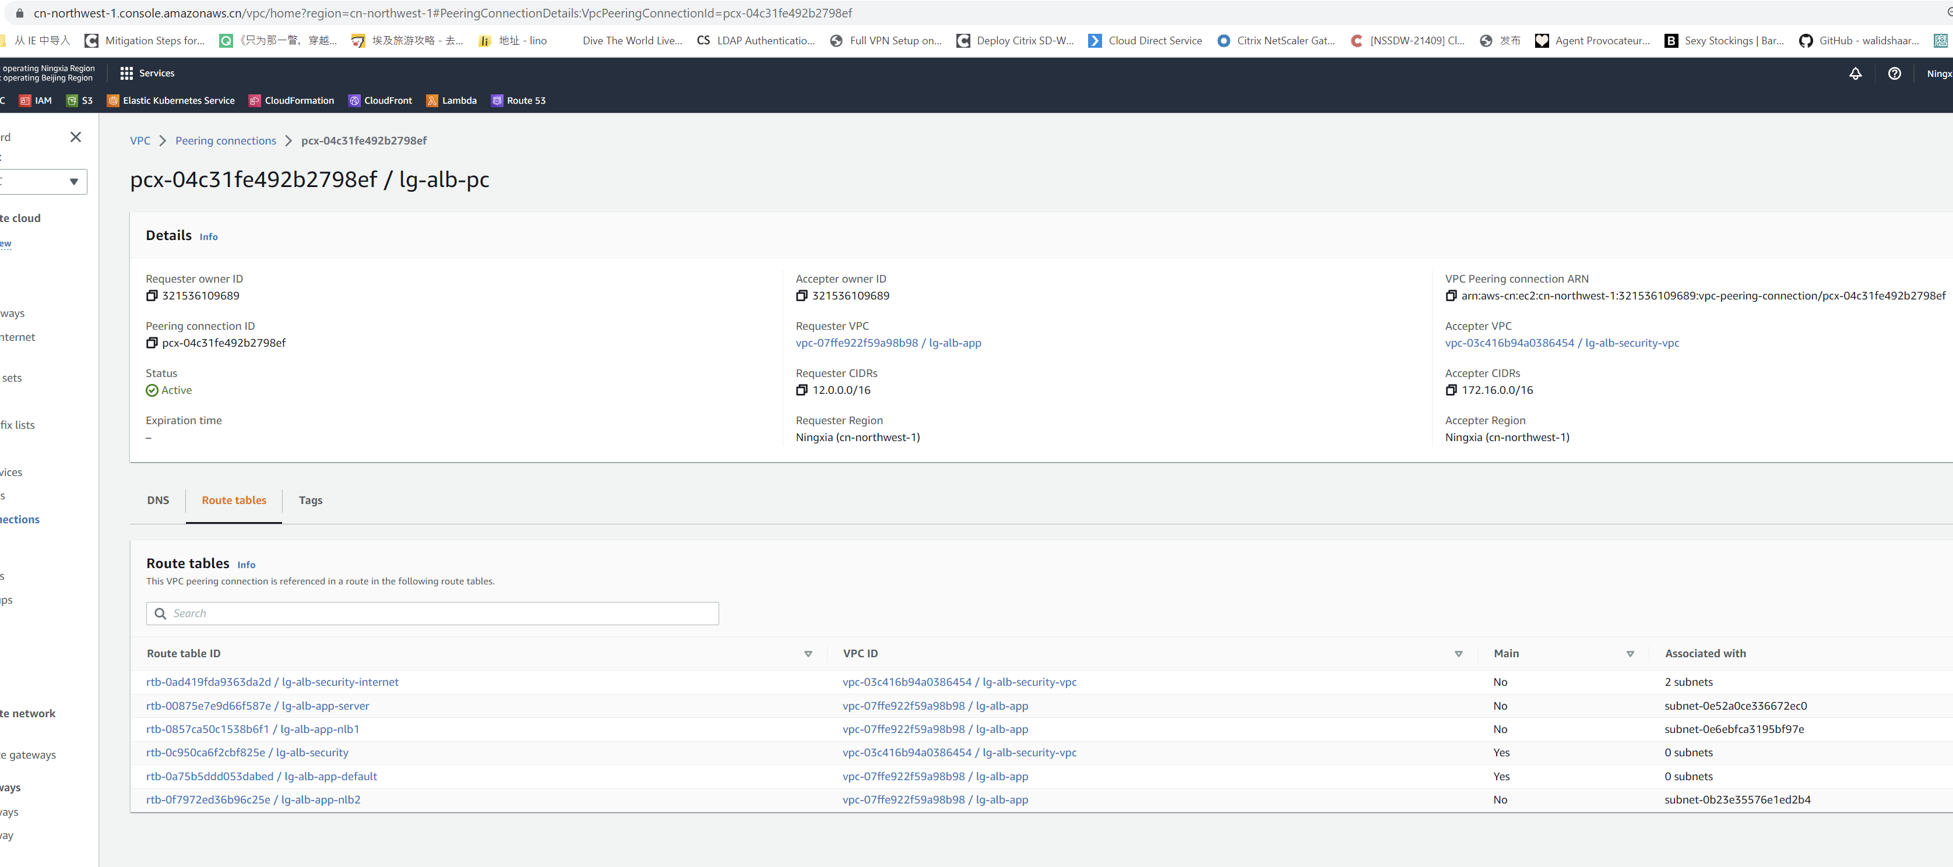
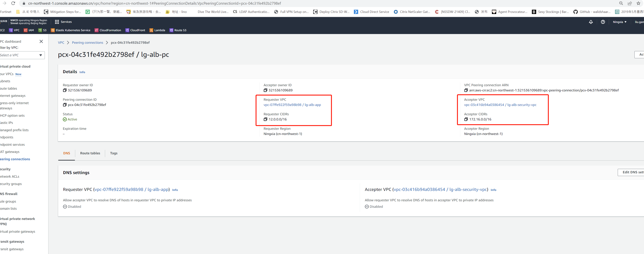
Peer Connection配置
配置完Peer Connection之后需要Accept Action才能使得其正常Work，此外注意事项是SEC VPC建议使用RFC1918私网地址，否则会影响NLB或ALB关联相应IP

Slide 4
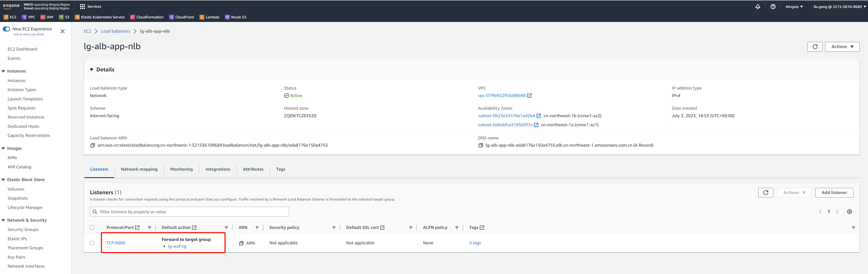
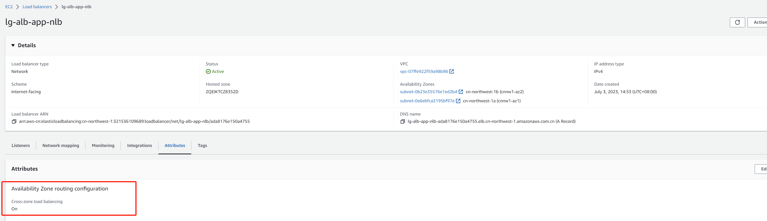
NLB配置-1
注意事项是SEC VPC建议使用RFC1918私网地址，否则会影响NLB或ALB关联相应IP
Notes:
此架构下NLB或ALB下面关联的Target Group是WAF VS地址+端口，设置保留client真实IP，WAF关联的真实的Server+端口

Slide 5
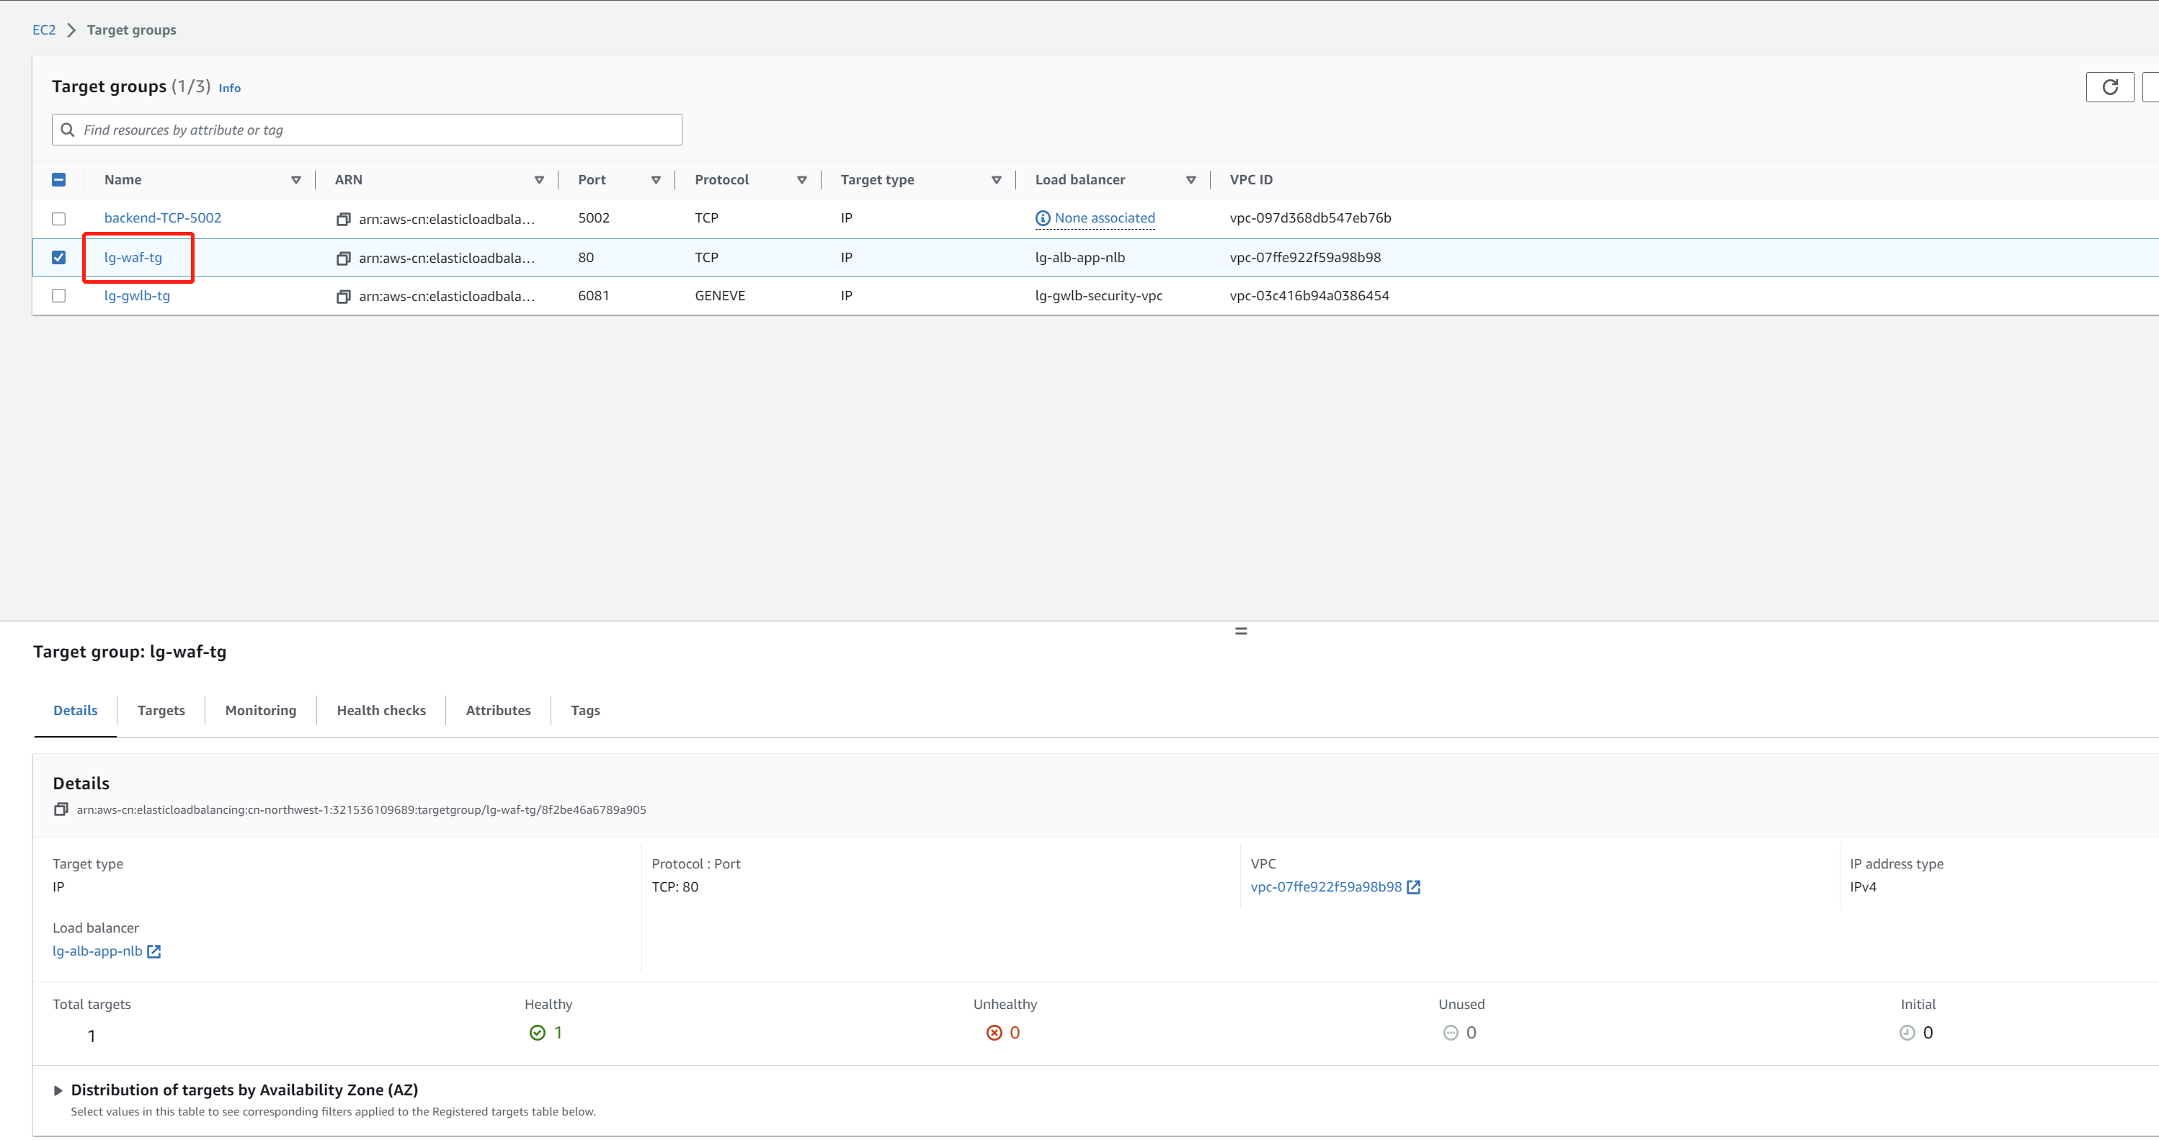
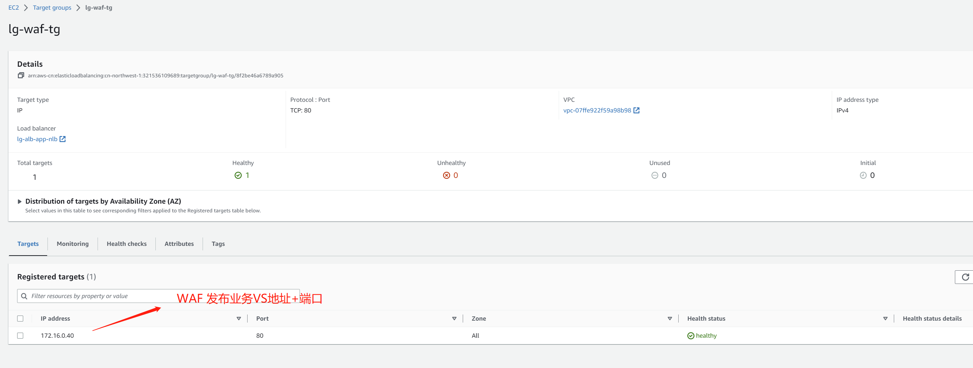
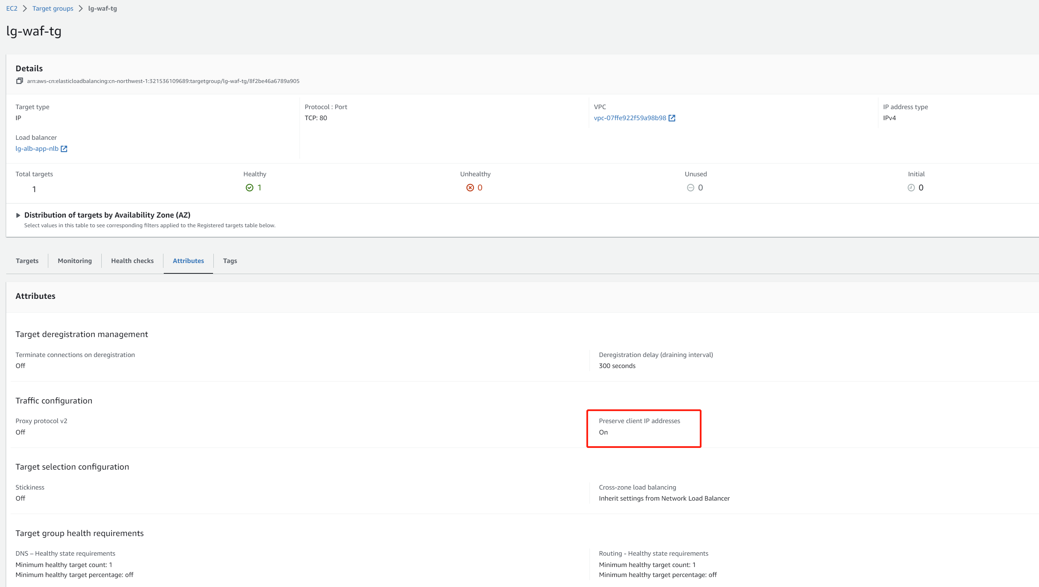
NLB配置-2
Notes:
此架构下NLB或ALB下面关联的Target Group是WAF VS地址+端口，设置保留client真实IP，WAF关联的真实的Server+端口

Slide 6
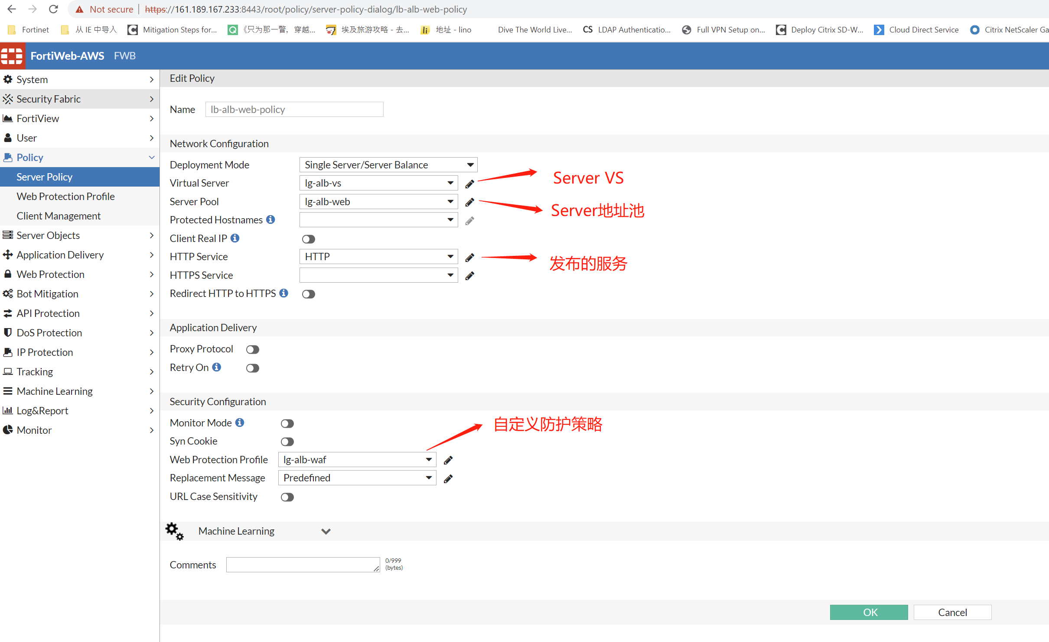
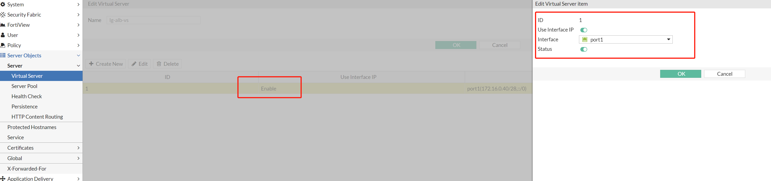
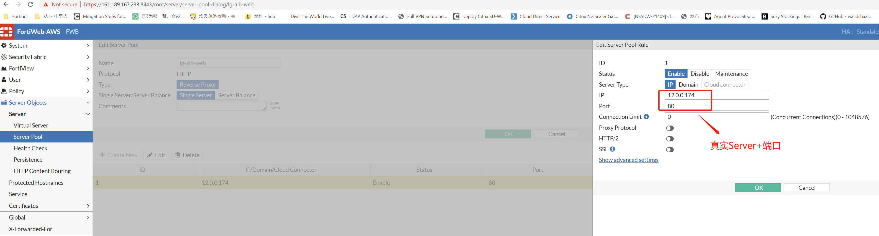
WAF配置
Notes:
WAF关联的真实的Server+端口

Slide 7
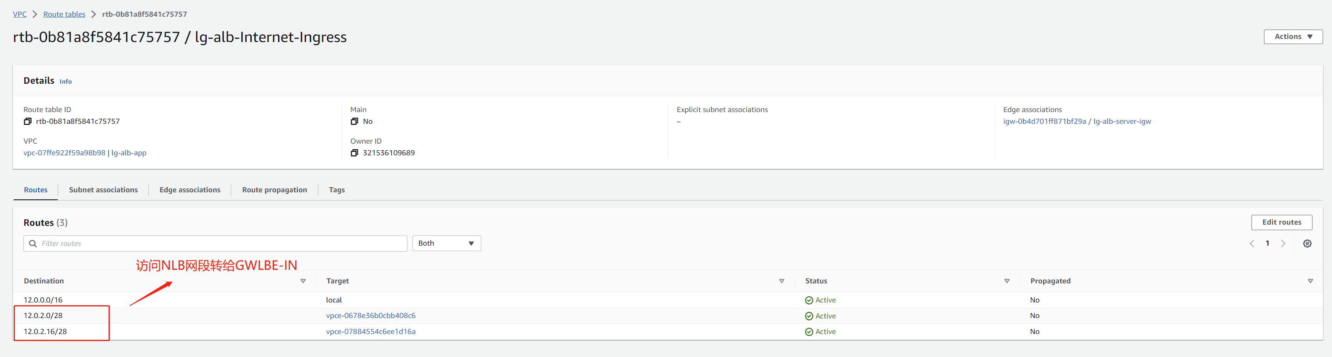
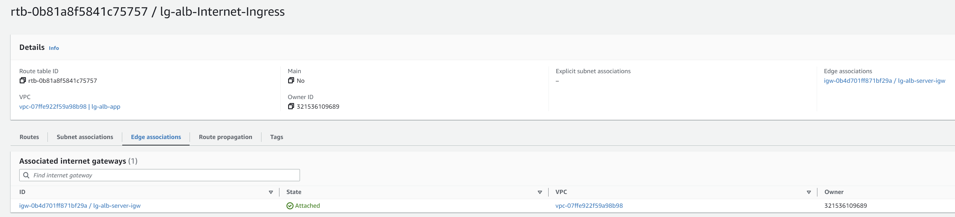
Internet Ingress路由表
Notes:
所有入项去往NLB或ALB或Server的路由指向GWLBE

Slide 8
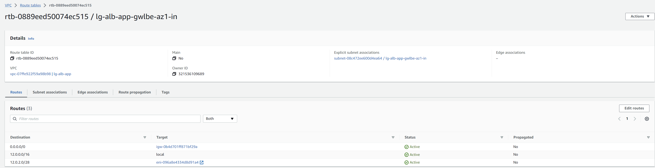
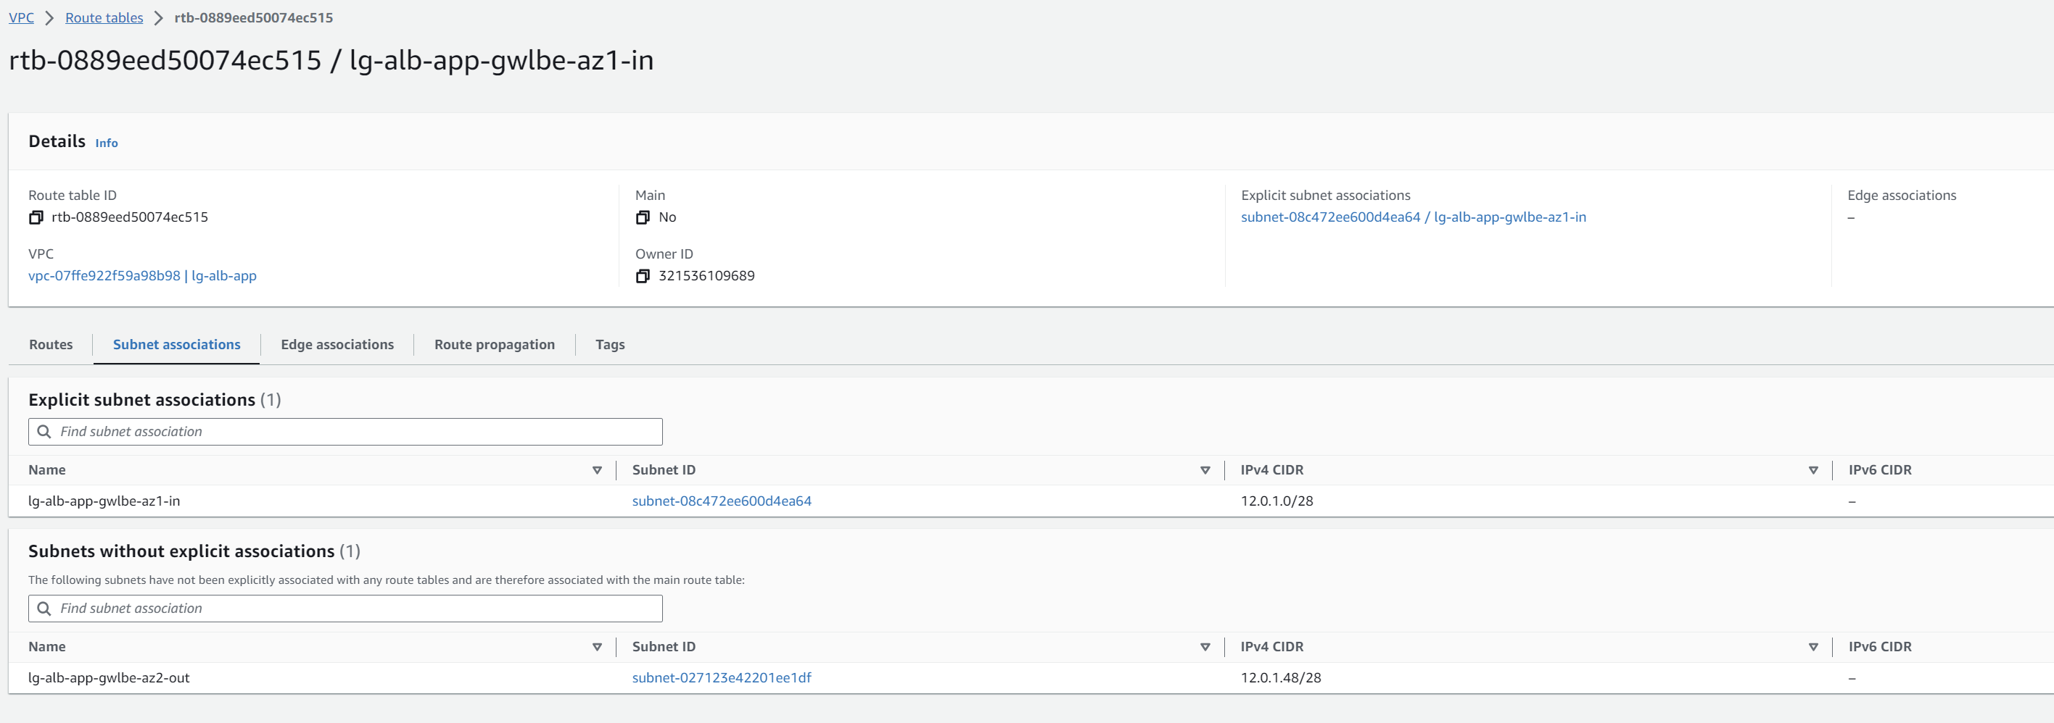
GWLBE-IN-1路由表
Notes:
GWLBE出向流量是默认指向IGW - 关联所有GWLBE Subnet ，访问NLB –AZ1 Subnet指向NLB ENI

Slide 9
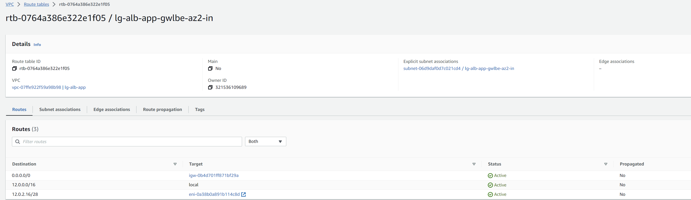
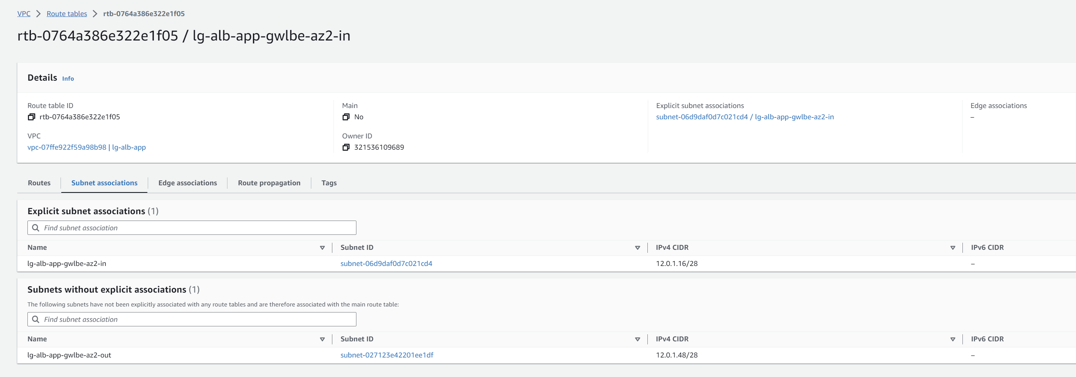
GWLBE-IN-2路由表
Notes:
GWLBE出向流量是默认指向IGW - 关联所有GWLBE Subnet ，访问NLB –AZ1 Subnet指向NLB ENI

Slide 10
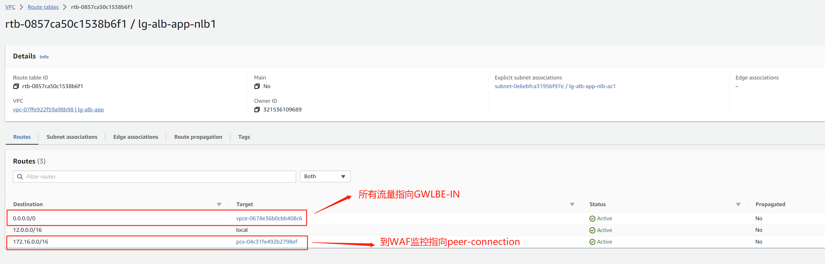
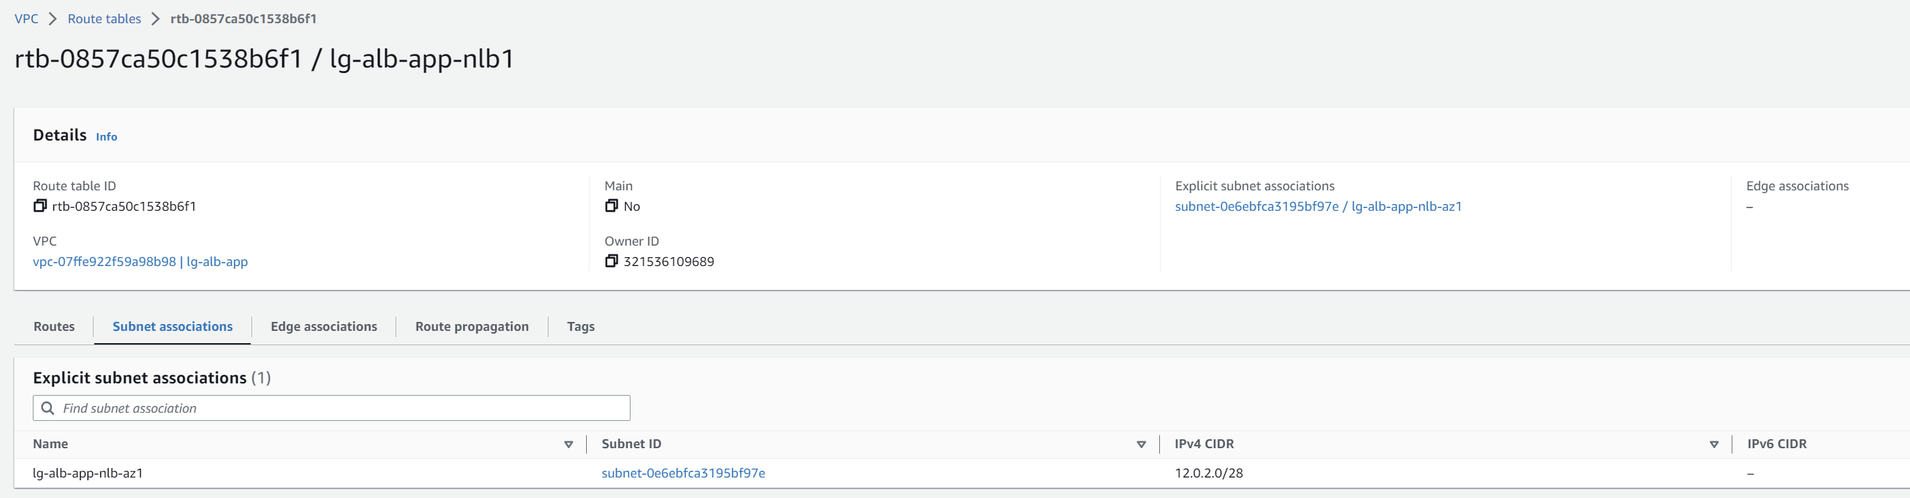
NLB-1路由表
Notes:
NLB默认指向GWLBE，去往WAF回指路由指向peer connection，注意设置NLB、ALB时设置Internet 先将NLB或ALB Subnet放到可以直接通过IGW的路由表，后续再修改成截图的路由条目

Slide 11
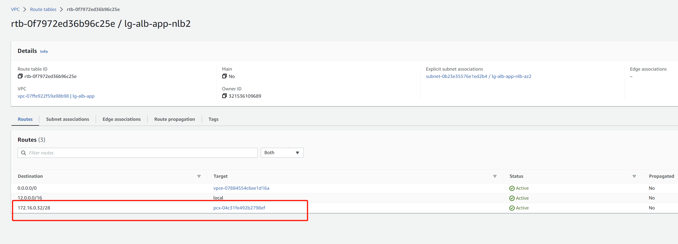
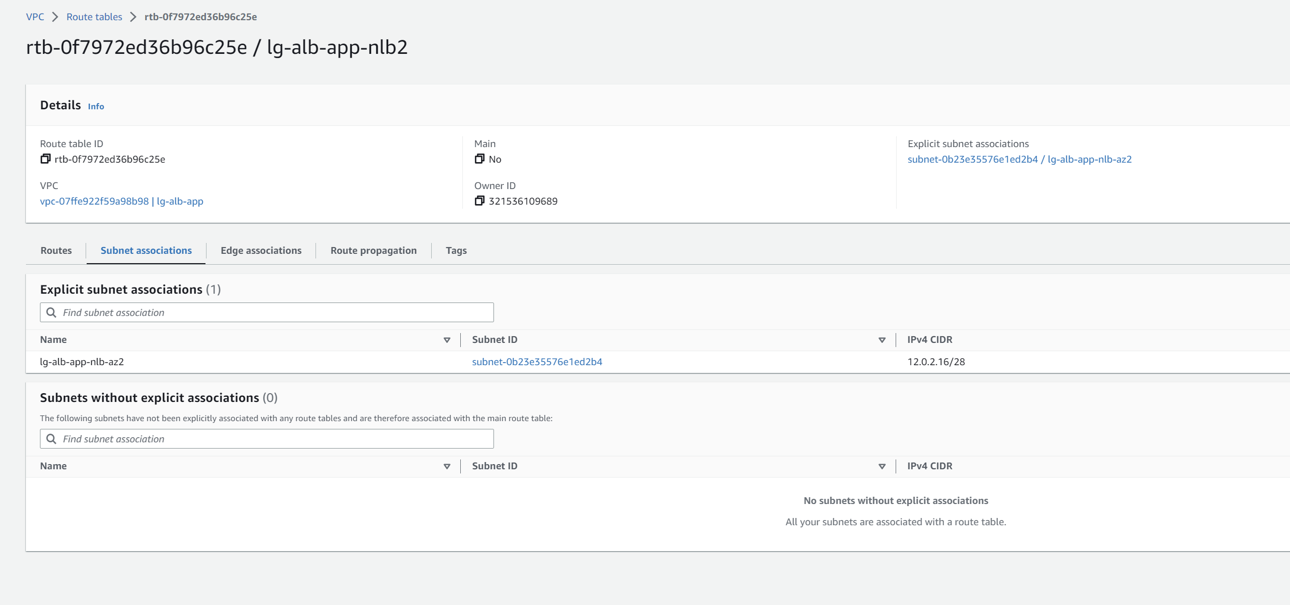
NLB-2路由表
Notes:
NLB默认指向GWLBE，去往WAF回指路由指向peer connection，注意设置NLB、ALB时设置Internet 先将NLB或ALB Subnet放到可以直接通过IGW的路由表，后续再修改成截图的路由条目

Slide 12
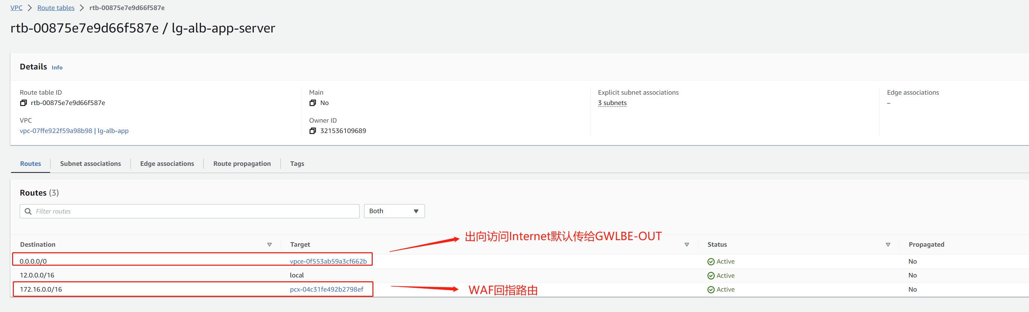
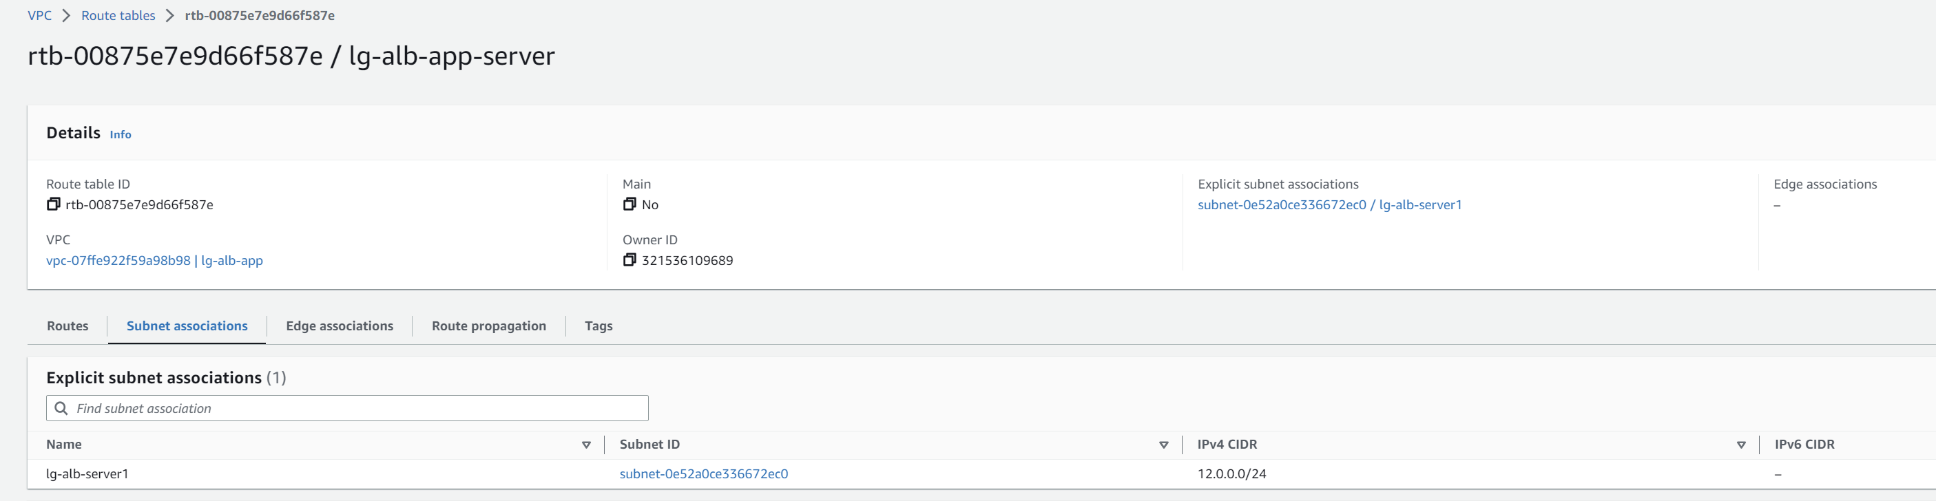
Server路由表

Slide 13
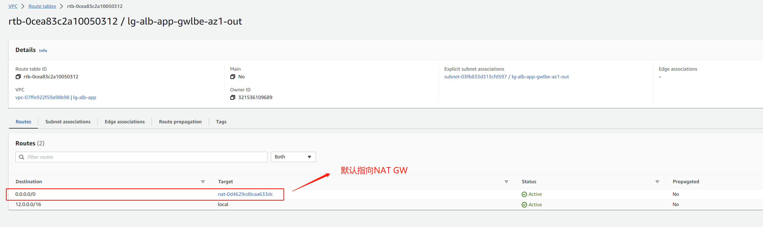
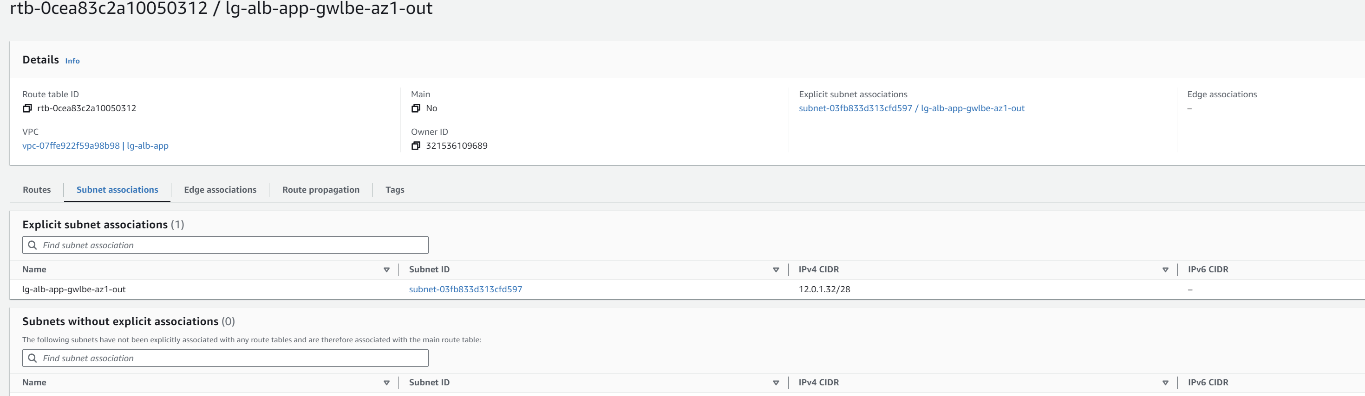
GWLBE-OUT-1路由表
Notes:
GWLBE出向流量是默认指向NAT GW

Slide 14
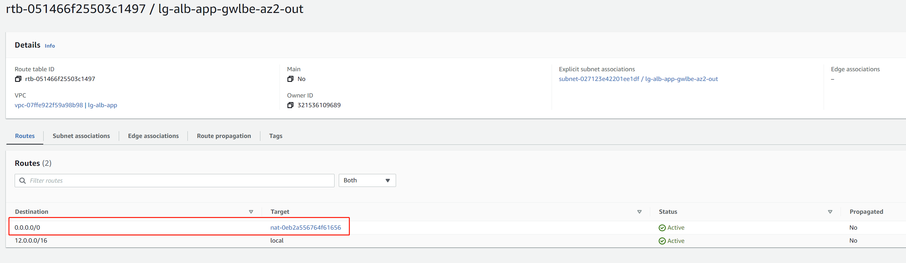
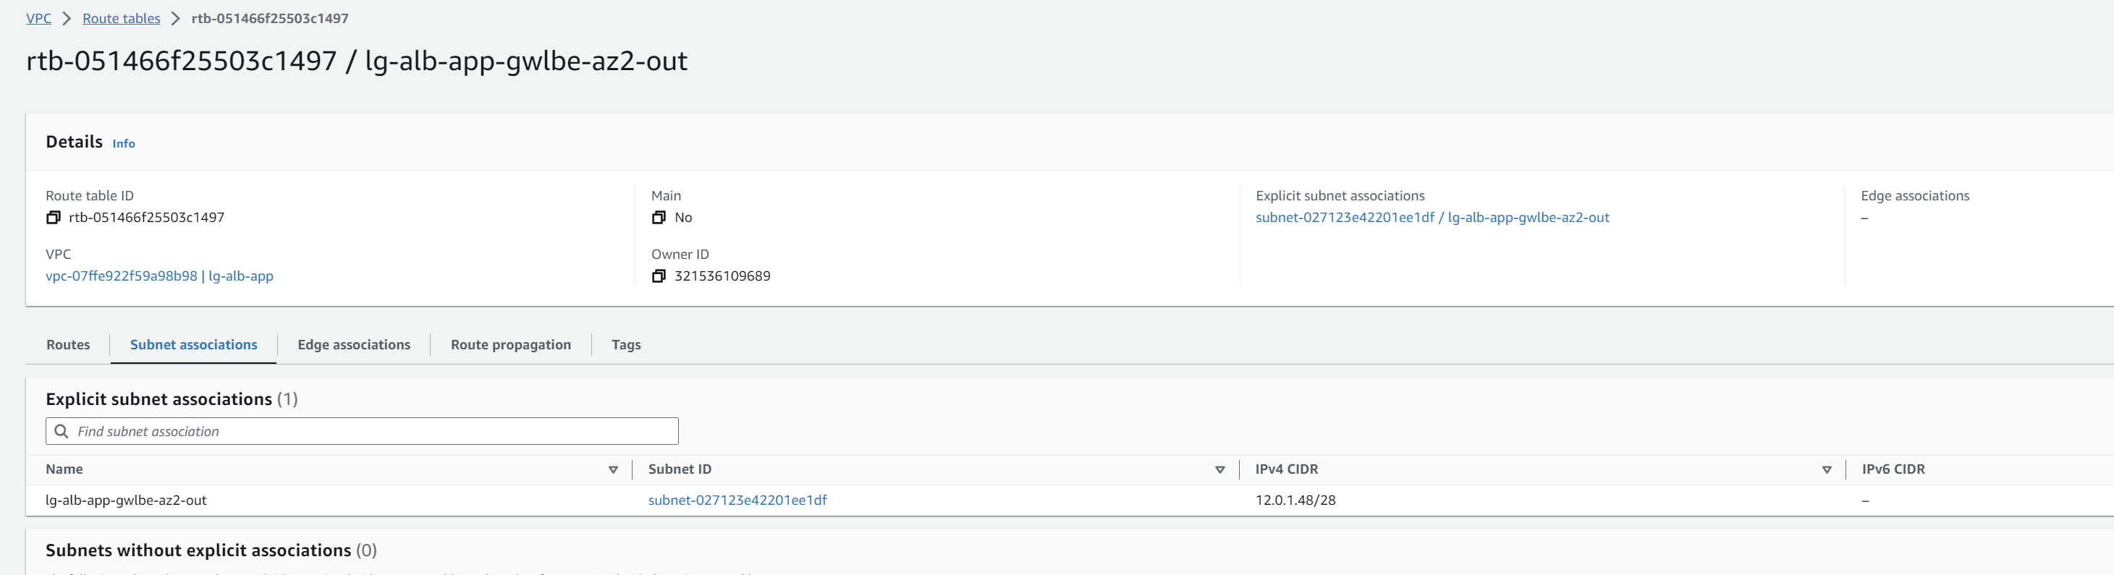
GWLBE-OUT-2路由表
Notes:
GWLBE出向流量是默认指向NAT GW

Slide 15
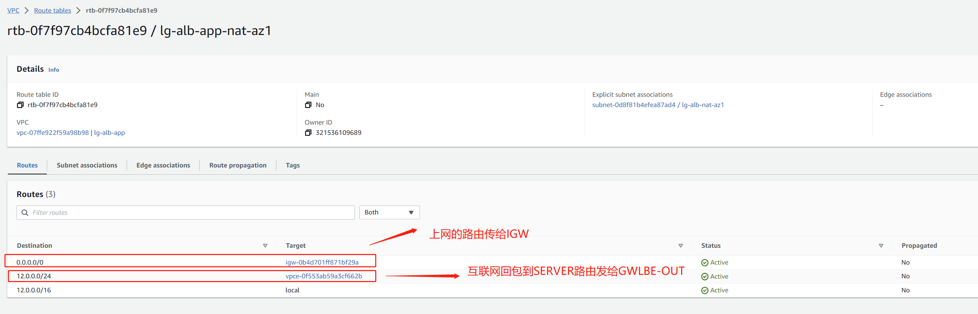
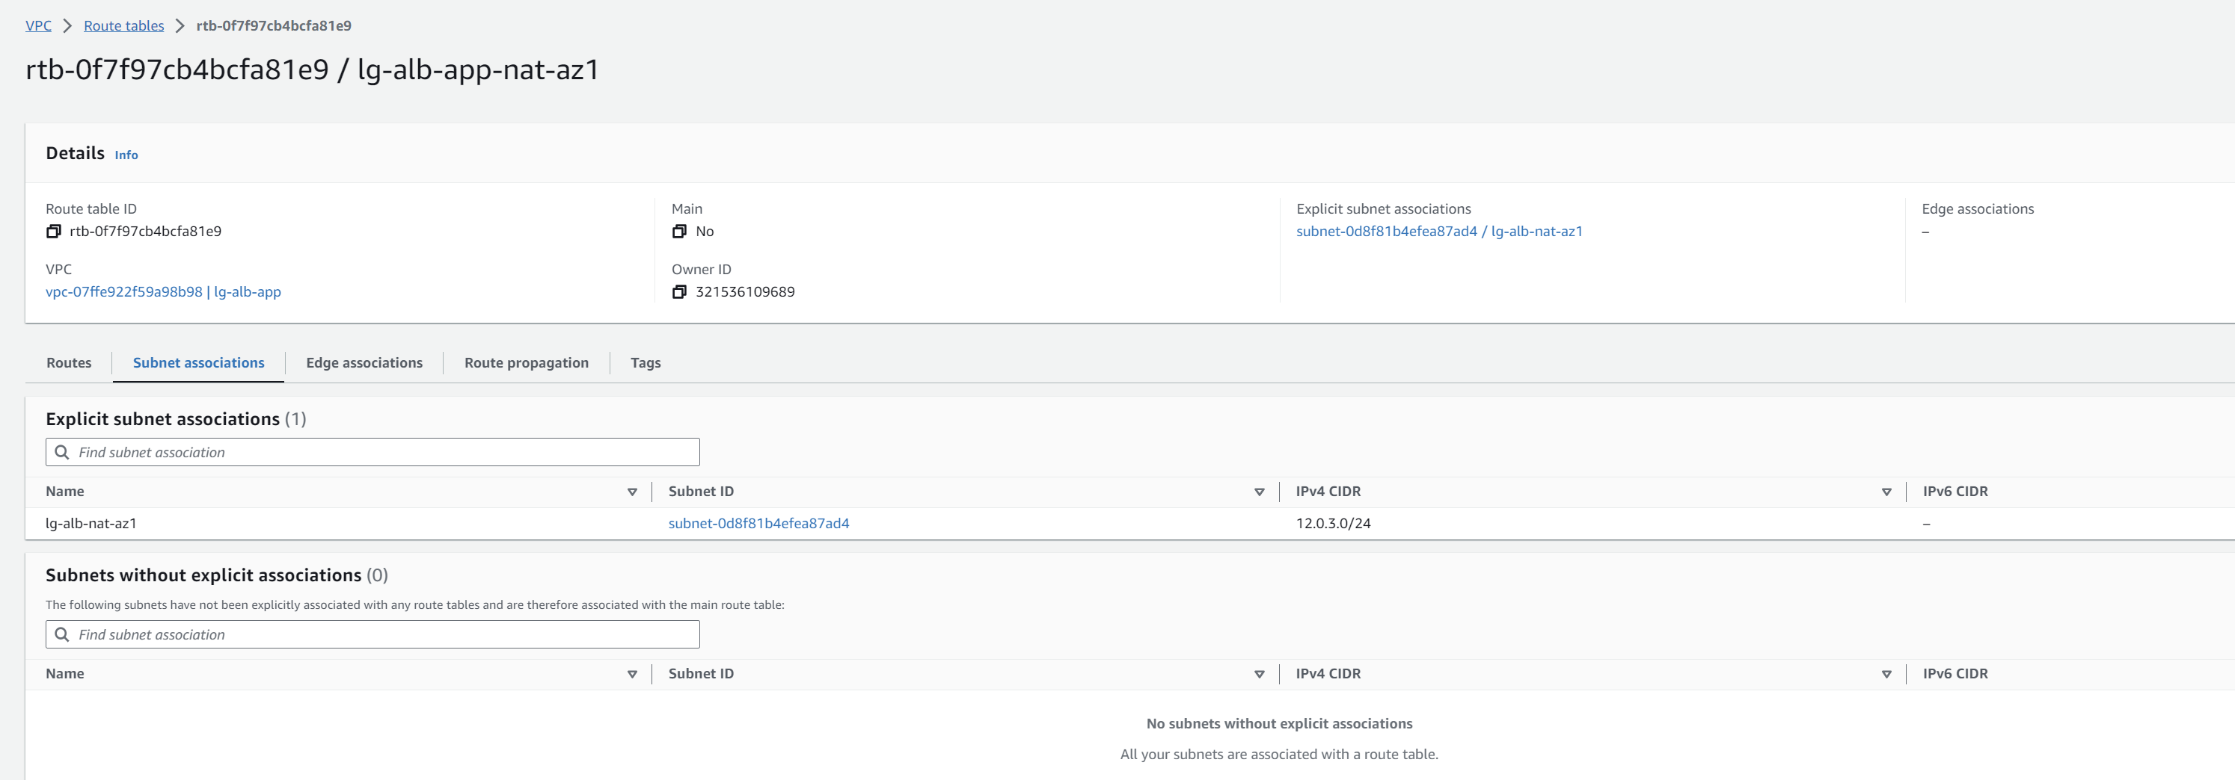
NAT-1路由表
Notes:
NAT路由默认指向IGW

Slide 16
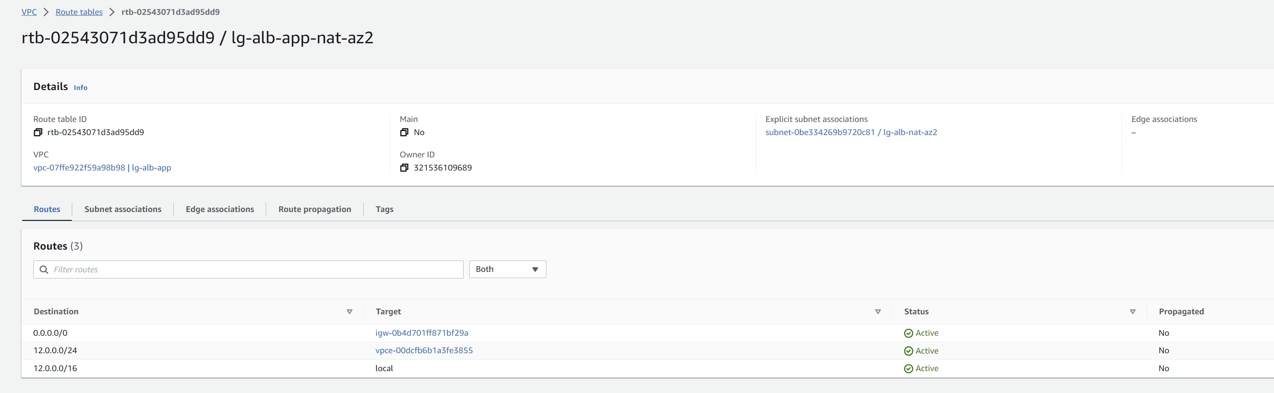
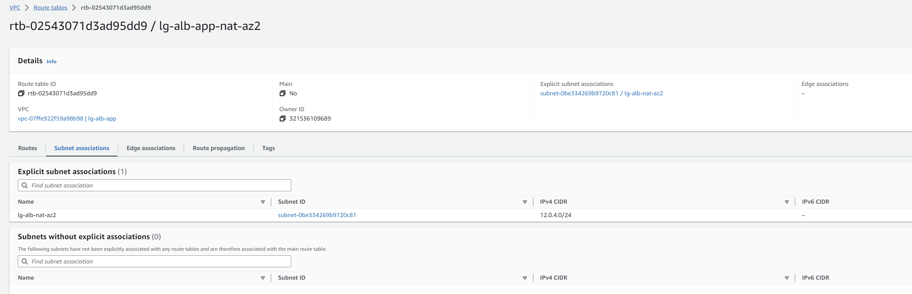
NAT-2路由表
Notes:
NAT路由默认指向IGW

Slide 17
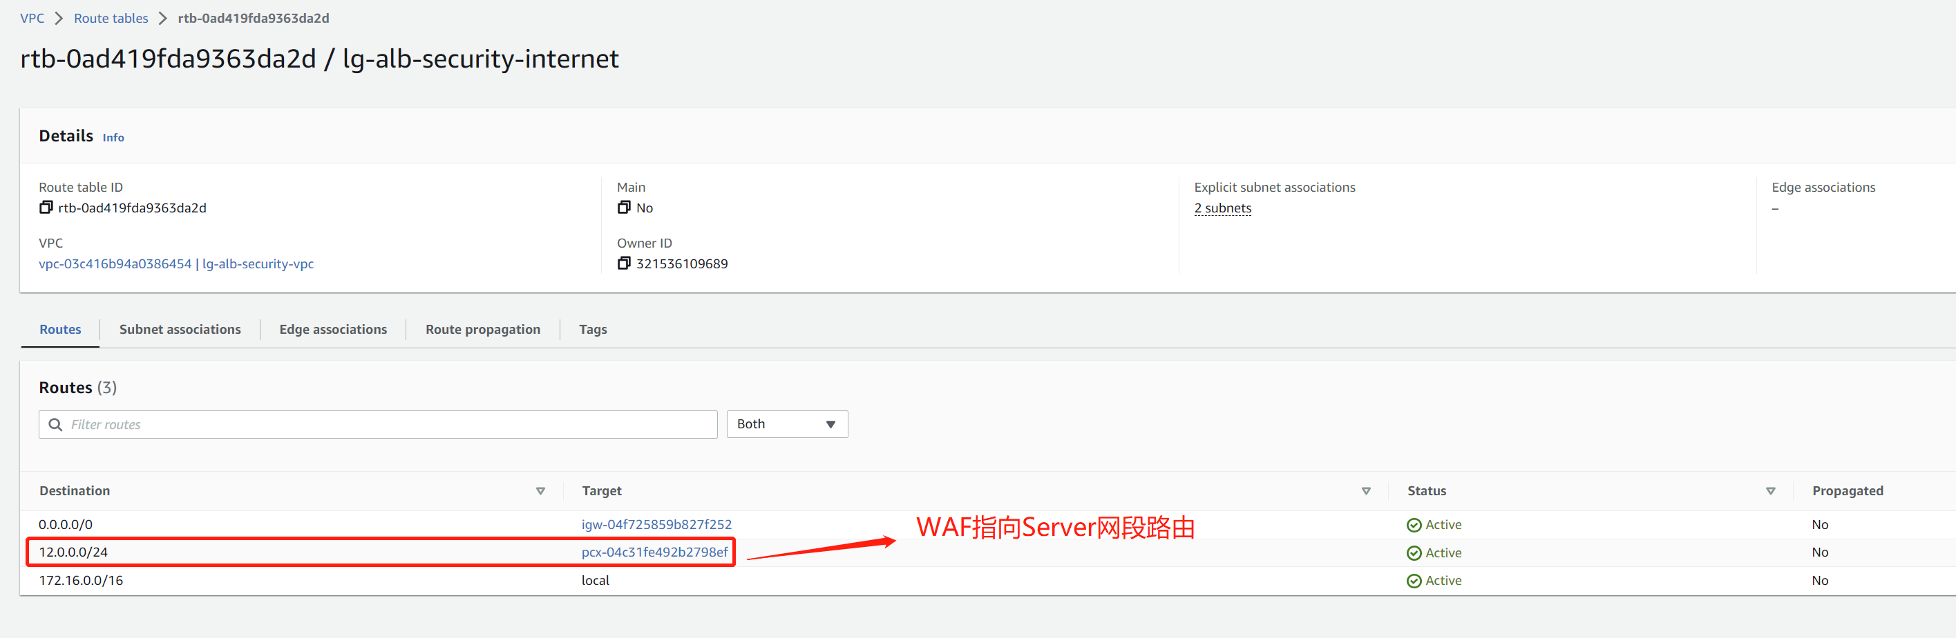
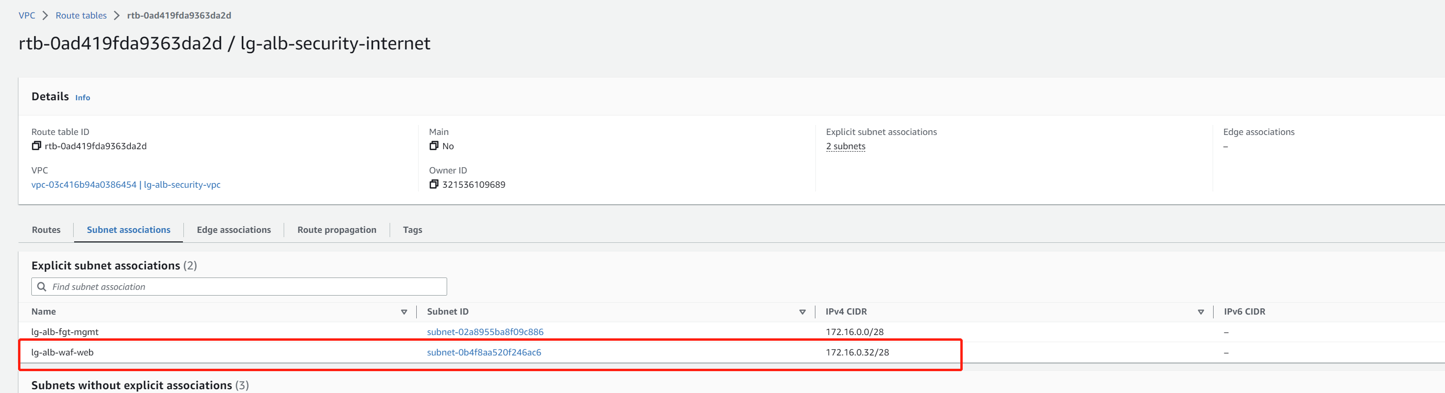
WAF路由表
Notes:
WAF需要指向Server路由通过Peer Connection

Slide 18
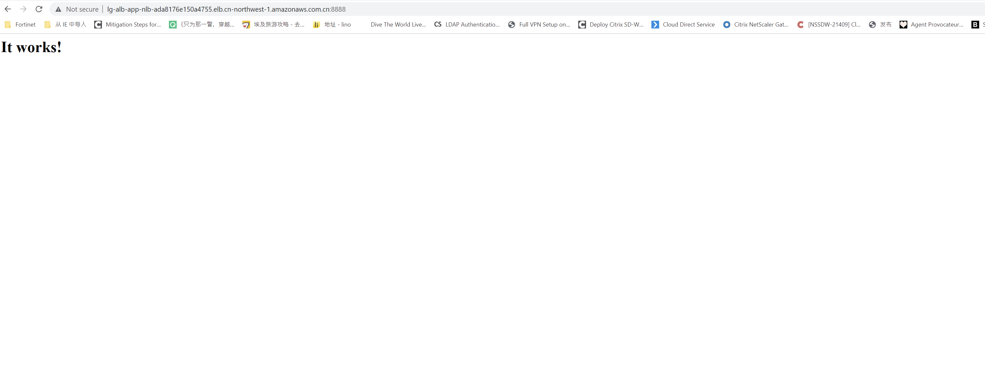
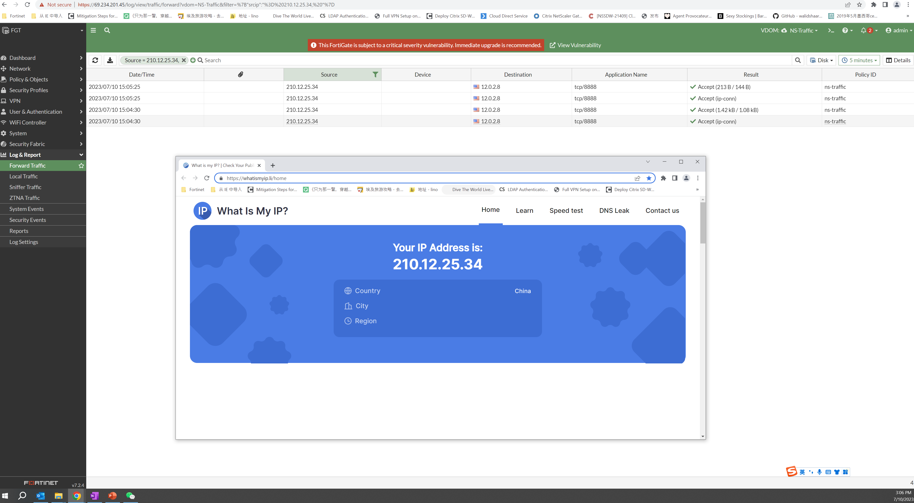
测试业务-FGT

Slide 19
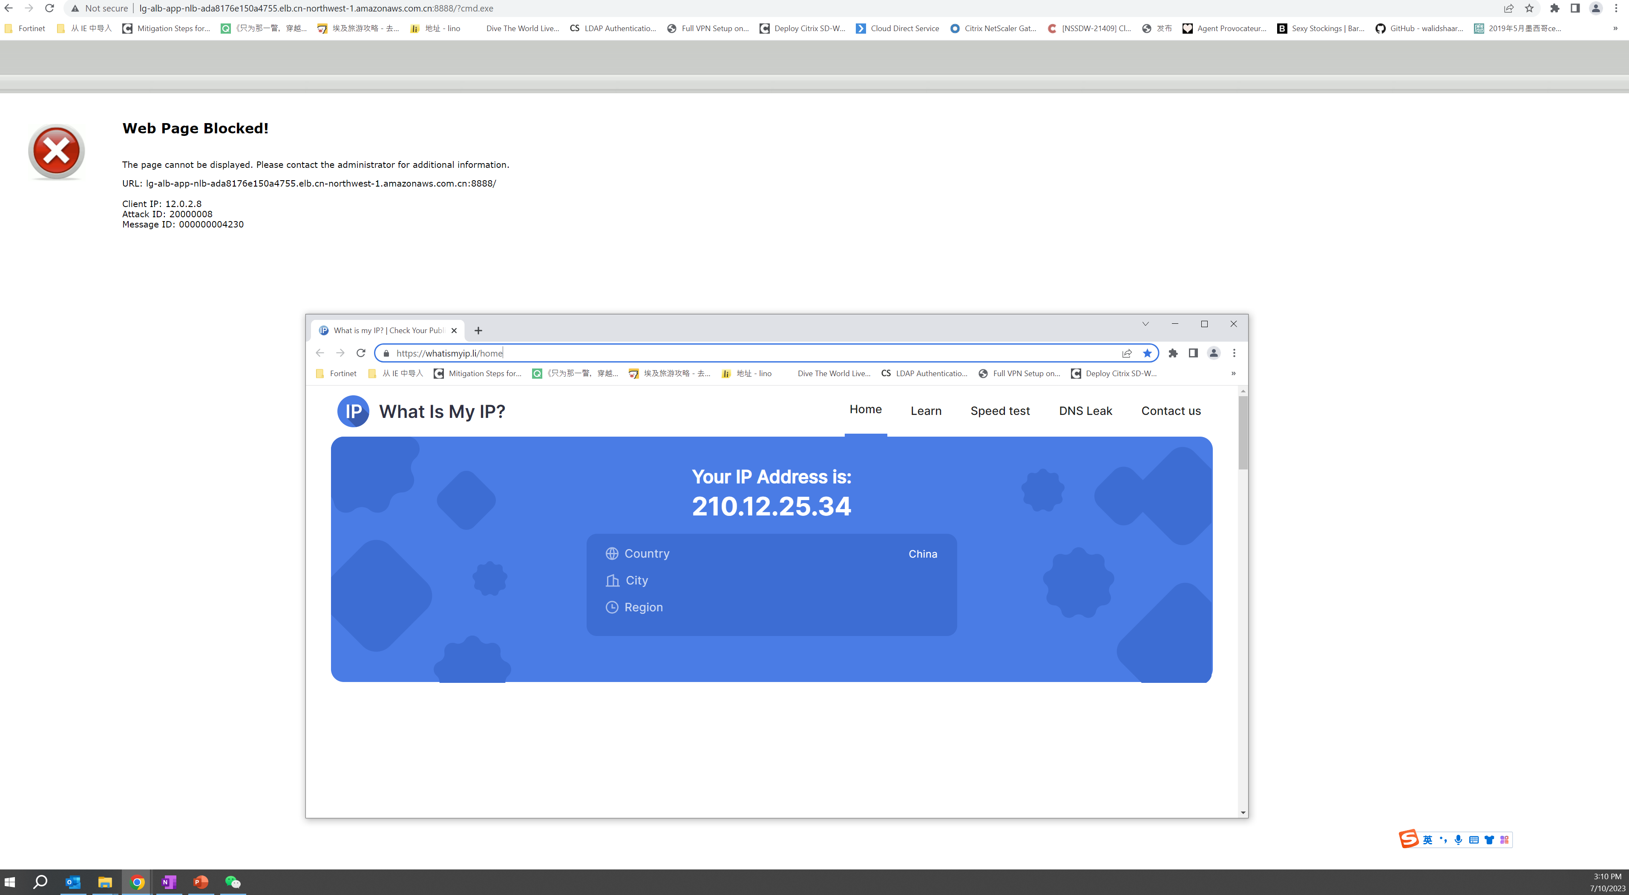
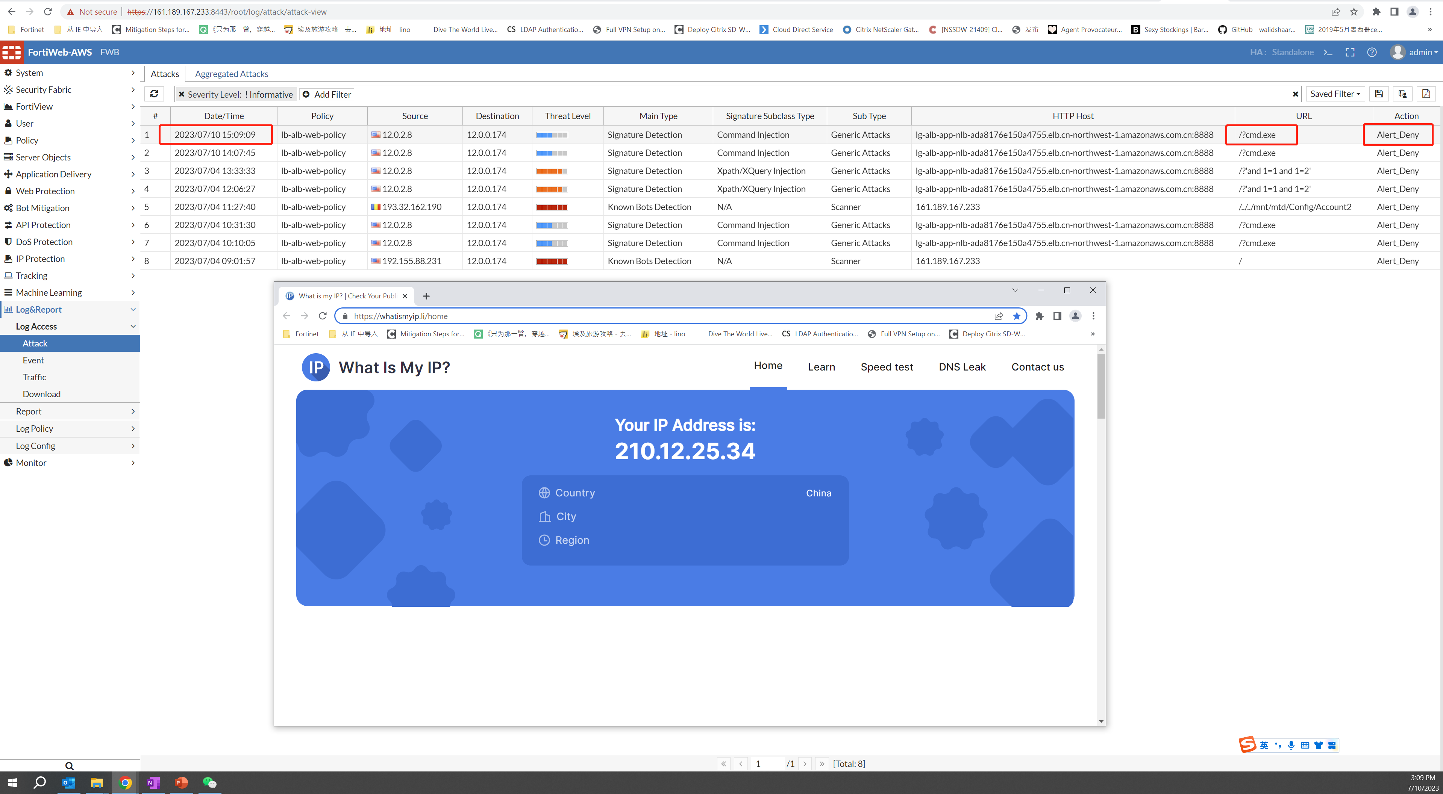
测试业务-FWB

Slide 20
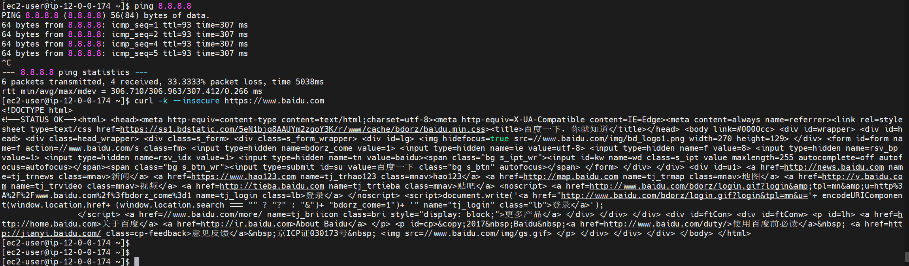
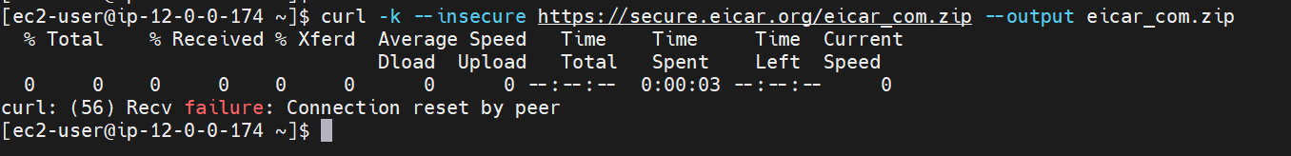
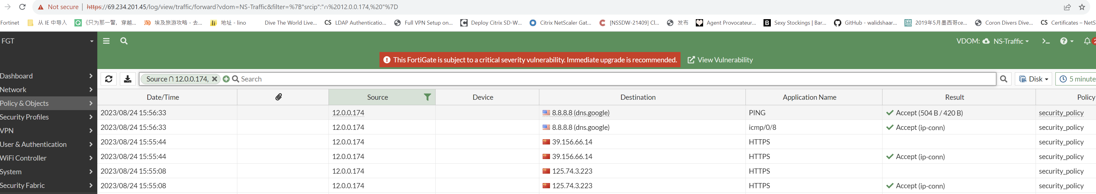
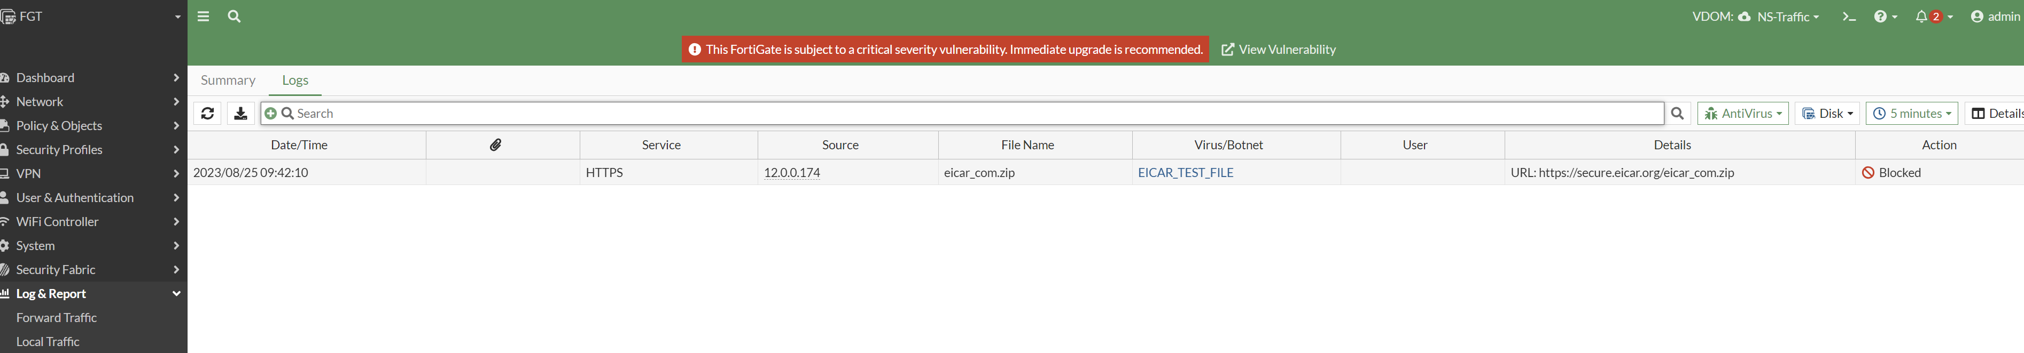
测试业务-SERVER

Slide 21
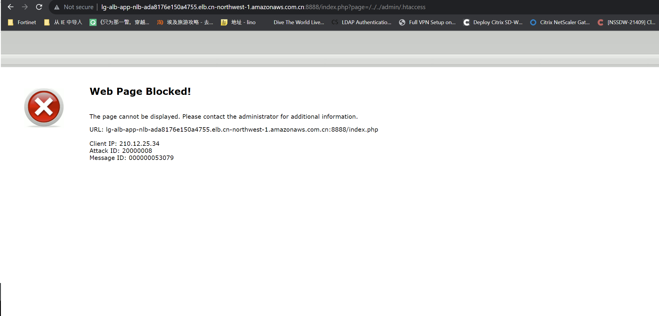
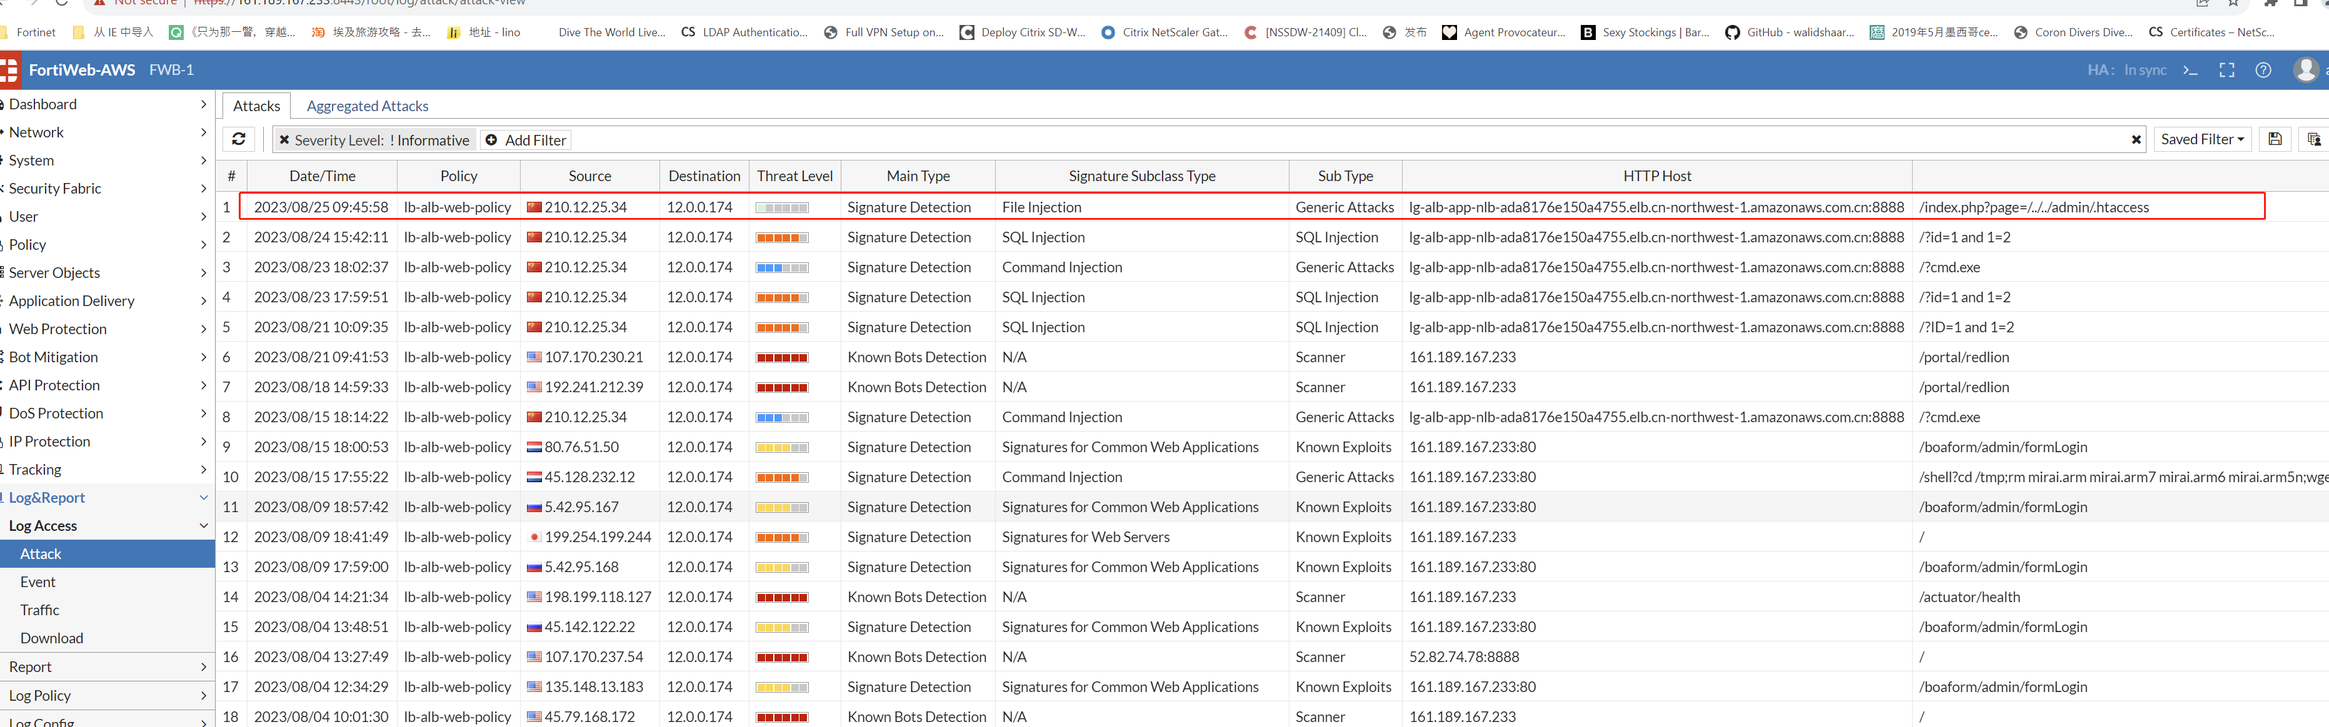
测试业务-SERVER

